Slide 1
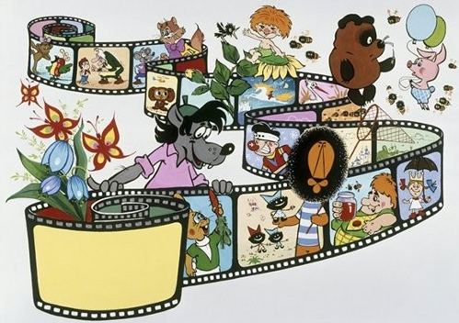
СТУДИЯ АНИМАЦИИ «СКАЗКА ЗА СКАЗКОЙ»
ГРУППА «ТЕРЕМОК»
МБДОУ № 302

Slide 2
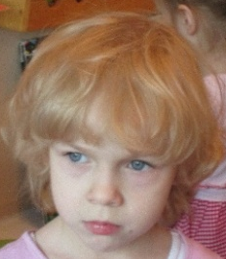
Художники-аниматоры:

Slide 3
Художественный руководитель и режиссер-постановщик студии анимации
Второй режиссер
Звукооператор

